Slide 1
CS431.N11
Tuesday 20/12/2022
VIETNAMESE NEWS CLASSIFICATION
GVHD: Nguyễn Vinh Tiệp
20520052 - Phạm Nhật Hoàng
20520079 - Nguyễn Tư Thành Nhân
20520193 - Cao Văn Hùng
20520094 - Lương Triều Vỹ
20520073 - Lê Nguyễn Khánh Nam
20521394 - Lê Nguyễn Minh Huy
20520070 - Lê Nhật Minh

Slide 2
Table of contents
01
04
02
05
03
Tuesday 20/12/2022
Introduction
Related works
Giới thiệu về bài toán
Các hướng tiếp cận cho bài toán
Our dataset
Our method
Giới thiệu bộ dữ liệu, protocol
Các mô hình trong nhóm sử dụng
More detail
Hyperparameter tuning, metrics

Slide 3

01
Introduction
Vietnamese News Classification
Tuesday 20/12/2022
Tuesday 20/12/2022
MSSV: 20520070, 20520094

Slide 4
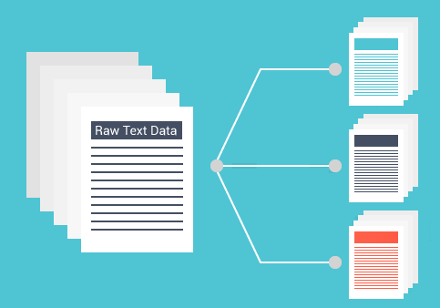
Phân loại văn bản
Tuesday 20/12/2022
MSSV: 20520070
Phân loại văn bản là gì?
Phân loại văn bản là quá trình gán nhãn các văn bản vào các mục được xác định trước
Các bài toán phân loại văn bản kinh điển:
● Phân loại cảm xúc (Sentiment Classification)
● Phân loại thư rác (Spam Email Detection)
● Phân loại tính khẩn cấp (Urgency Classification)

Slide 5

Phân loại văn bản
Tuesday 20/12/2022
MSSV: 20520070
Tại sao cần phân loại văn bản?
Mỗi năm có:
● 924 triệu bình luận được đăng
● 2.5 tỷ bài blog được viết
● 11.3 tỷ tin nhắn được gửi
➜ Cần phải phân loại văn bản tự động

Slide 6
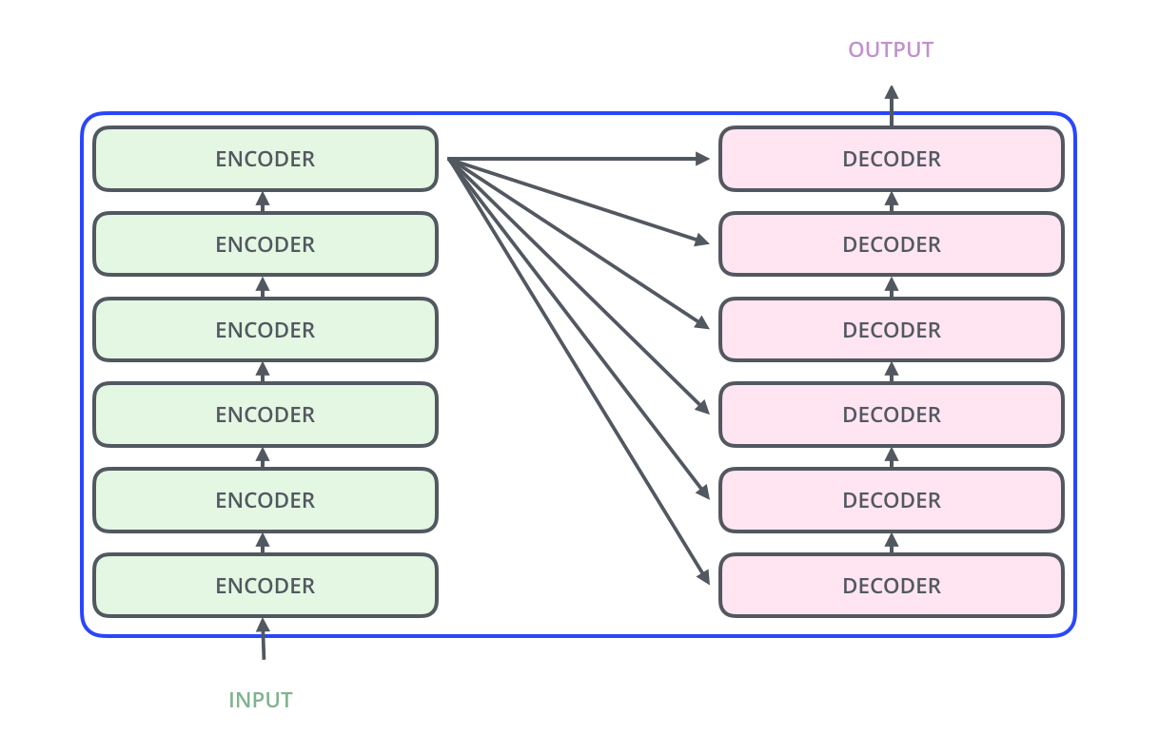
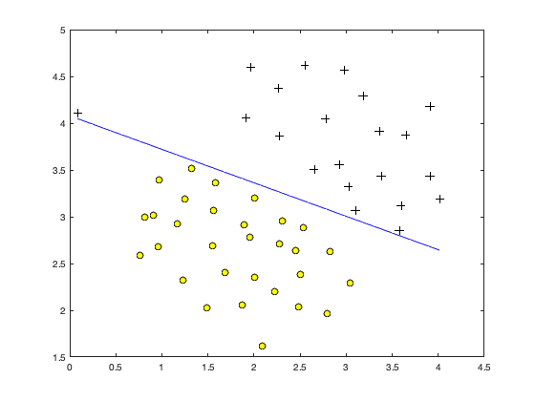
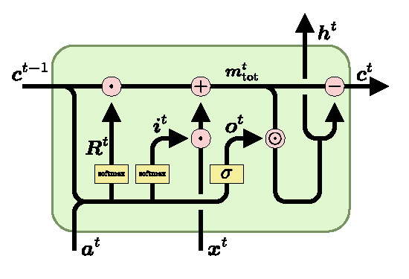
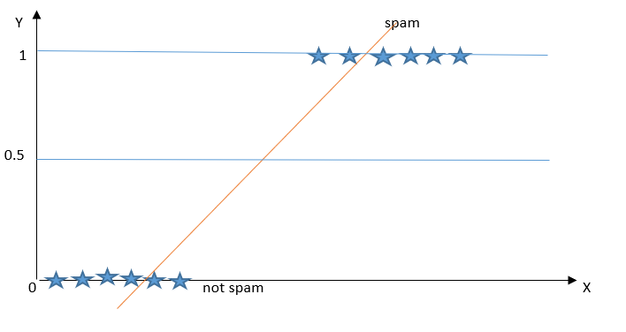
Phân loại văn bản
Tuesday 20/12/2022
MSSV: 20520070
Một số hướng tiếp cận
Hướng tiếp cận cổ điển
● Hồi quy tuyến tính, logistic
● Kernel Method (SVMs)
Hướng tiếp cận hiện đại
● RNN (LSTM, BiLSTM, …)
● Transformer (BERT, GPT, …)

Slide 7
Vietnamese News Classification
Tuesday 20/12/2022
MSSV: 20520094
Trong một thập kỷ gần đây, số lượng tin tức mới hằng ngày bùng nổ hơn bao giờ hết.
→ Rất khó để người dùng có thể tìm kiếm được tới những chủ đề tin tức ưa thích nếu không có một công cụ giúp họ phân loại tin tức.
→ Phân loại tin tức (đặc biệt trong tiếng Việt)

Slide 8

02
Our dataset
Vietnamese News Classification
Tuesday 20/12/2022
MSSV: 20521394

Slide 9
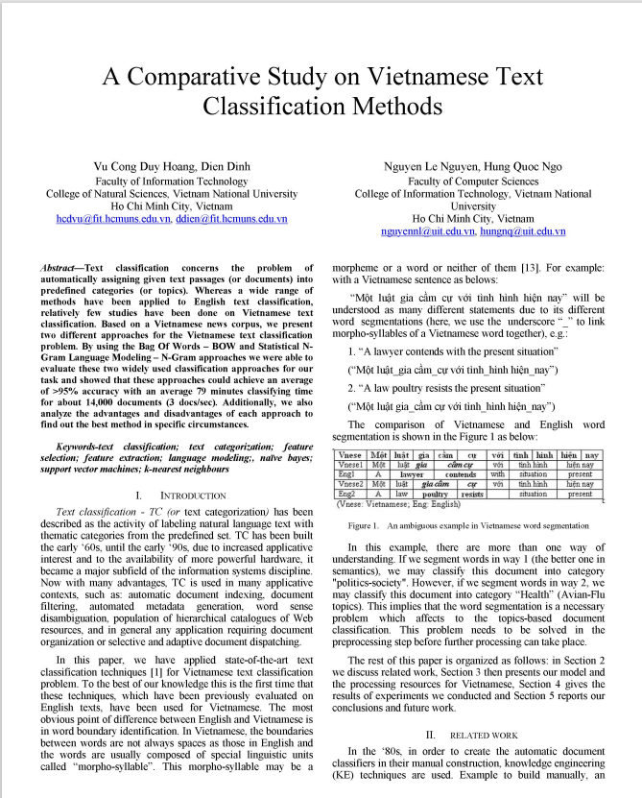
VNTC
Tuesday 20/12/2022
MSSV: 20521394
Bộ dữ liệu VNTC của các tác giả Cong Duy Vu Hoang, Dien Dinh, Le Nguyen Nguyen, Quoc Hung Ngo
Được công bố trong bài báo “A Comparative Study on Vietnamese Text Classification Methods” trong hội nghị IEEE International Conference on Research, Innovation and Vision for the Future (RIVF 2007).
Bộ dữ liệu được thu thập từ các trang báo Việt Nam như VnExpress, Tuổi trẻ, Thanh niên, …

Slide 10
VNTC
Tuesday 20/12/2022
MSSV: 20521394
VNTC10:
VNTC27:
Gia đình
Giải trí tin học
Giáo dục
Giới tính
Hacker & Virus
Hình sự
Không gian sống
Kinh doanh quốc tế
Làm đẹp
Lối sống
→ 26451 tin tức
Mua sắm
Mỹ thuật
Sân khấu điện ảnh
Sản phẩm tin học mới
Tennis
Thế giới trẻ
Thời trang
Chính trị xã hội
Đời sống
Khoa học
Kinh doanh
Pháp luật
Sức khỏe
Thế giới
Thể thao
Văn hóa
Vi tính.
→84132 tin tức
Âm nhạc
Ẩm thực
Bất động sản
Bóng đá
Chứng khoán
Cúm gà
Cuộc sống đó đây
Du học
Du lịch
Đường vào WTO

Slide 11
VNTC
Tuesday 20/12/2022
MSSV: 20520073
Về Protocol, nhóm chúng em sử dụng tập train và tập test có sẵn của Dataset trong việc huấn luyện và đánh giá mô hình. Tỉ lệ train/test được chia như sau:
Đối với tập dataset VNTC10: Tập train có 33759 tin tức tất cả, tập test bao gồm 50373 tin tức.
Đối với tập dataset VNTC27: Tập train bao gồm 14375 tin tức, tập test bao gồm 12076 tin tức tất cả.

Slide 12
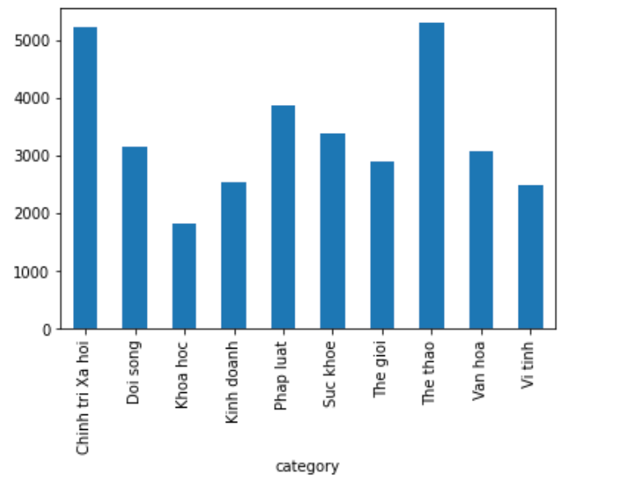
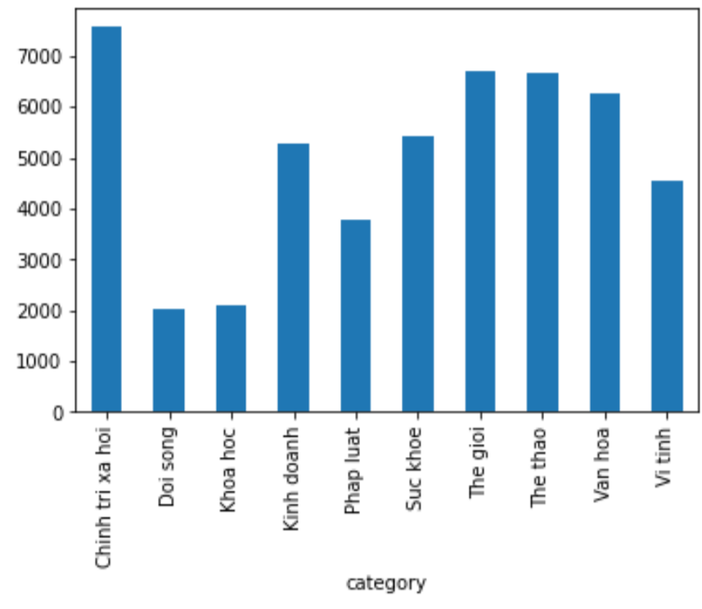
VNTC
Tuesday 20/12/2022
MSSV: 20521394
VNTC10:

Slide 13
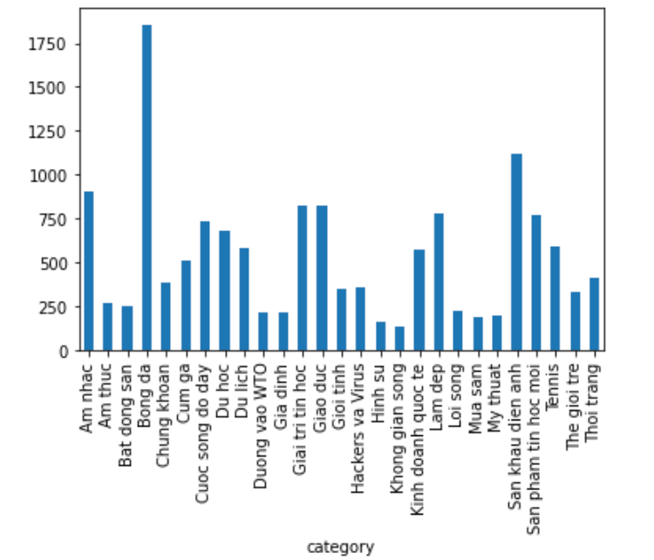
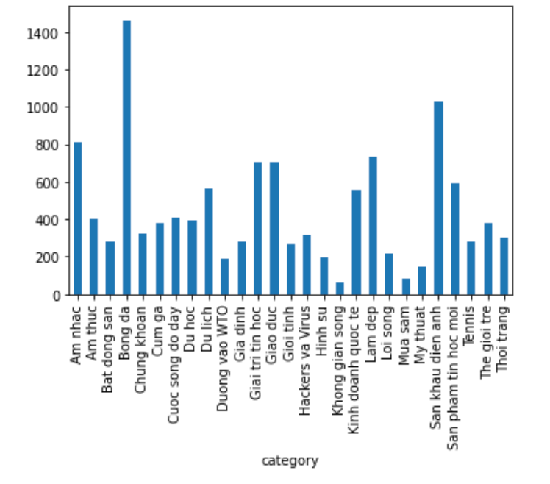
VNTC
Tuesday 20/12/2022
MSSV: 20521394
VNTC27:

Slide 14

03
More details
Vietnamese News Classification
Tuesday 20/12/2022
MSSV: 20520052, 20520193

Slide 15
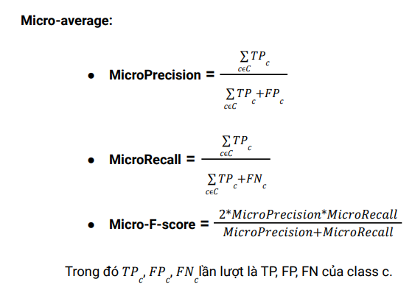
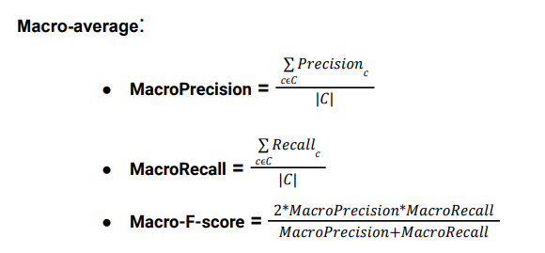

Metric
Tuesday 20/12/2022
MSSV: 20520193
Notes:
Macro-average precision là trung bình cộng của các precision theo class, tương tự với Macro-average recall
Macro-average F-Score cũng được tính tương tự như F-score nhưng dựa trên macro-average precision và macro-average recall.

Slide 16
Tuning
Tuesday 20/12/2022
MSSV: 20520193
Normalize
Epoch
Learning rate
Optimizer Function
Notes:
Normalize: sử dụng hoặc không sử dụng lớp normalize.
Epoch: sử dụng early stopping để lấy được giá trị validation tại thời điểm hàm loss trên tập validation đạt kết quả tốt nhất.
Learning rate: scheduler (với step là Linear) trong quá trình fine tune/ training.
Optimizer: Stochastic Gradient Descent, Adam

Slide 17

04
Related Works
Vietnamese News Classification
Tuesday 20/12/2022
MSSV: 20520079

Slide 18
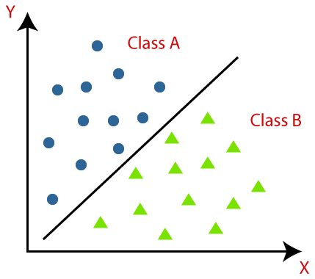
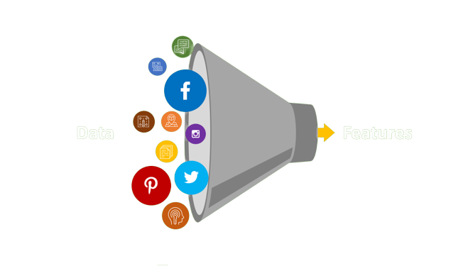
Traditional Approach
Tuesday 20/12/2022
MSSV: 20520079
Những nghiên cứu trước đây thường tập trung hai vấn đề chính: mô hình trích xuất, mô hình phân lớp. Trong đó, mô hình trích xuất thường được sử dụng là Bag-of-words, n-grams. Mô hình phân lớp thường được sử dụng là Logistic Regression, SVM, Naive Bayes. Những mô hình này đã cho thấy sự hiệu quả của nó trong các bài toán phân lớp đơn giản
Data
Feature

Slide 19

Deep Learning Approach
Tuesday 20/12/2022
MSSV: 20520079
Deep Neural Networks: CNN và RNN, LSTM

Slide 20
Our Approach
Tuesday 20/12/2022
MSSV: 20520079
Mô hình trích xuất:
Mô hình trích xuất cơ bản như TF-IDF, Doc2Vec (CBOW)
Pretrained language model (có sử dụng deep learning)
Mô hình đồ thị
Mô hình phân lớp
Đối với các đặc trưng tốt, có sử dụng Deep Learning thì chỉ thực hiện phân lớp với hàm Softmax
Đối với các mô hình trích xuất đơn giản sử dụng các mô hình DNN để phân lớp.

Slide 21

05
Our methods
Vietnamese News Classification
Tuesday 20/12/2022

Slide 22
TF-IDF + Deep Neural Networks
Tuesday 20/12/2022
MSSV: 20521394
TF-IDF
Viết tắt của term frequency – inverse document frequency,
Là trọng số của một từ trong văn bản thu được qua thống kê thể hiện mức độ quan trọng của từ này trong một văn bản, mà bản thân văn bản đang xét nằm trong một tập hợp các văn bản.
Thuật toán này thường được sử dụng vì: trong ngôn ngữ luôn có những từ xảy ra thường xuyên với các từ khác.

Slide 23
TF-IDF + Deep Neural Networks
Tuesday 20/12/2022
MSSV: 20521394
TF-IDF
 | TF | IDF
Chức năng | Ước lượng tần suất xuất hiện của từ trong văn bản. Văn bản có độ dài khác nhau → tần suất xuất hiện khác nhau. | Ước lượng mức độ quan trọng của từ đó như thế nào. Một số từ được sử dụng nhiều nhưng không quan trọng về ý nghĩa.
Công thức tính | (Số lần từ t xuất hiện trong văn bản d)/(Số từ trong văn bản d) | log(Tổng số văn bản trong tập mẫu D/ Số văn bản có chứa từ t )
→ TF-IDF = TF*IDF

Slide 24
TF-IDF + Deep Neural Networks
Tuesday 20/12/2022
MSSV: 20521394
TF-IDF
VD:
doc1 =("red", "green", "blue", "yellow", "red", "red");
doc2 =("pink", "white", "dark", "orange", "pink");
doc3 =("green", "yellow", "white", "white", "purpil");
TF(red) = 1/2
IDF(red) = log(3/1)
TF-IDF(red) = 1/2 * log(3/1) = 0.55

Slide 25
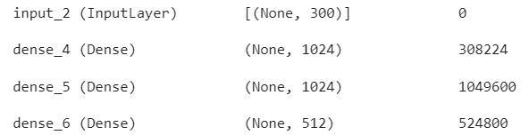
TF-IDF + Deep Neural Networks
Tuesday 20/12/2022
MSSV: 20521394
Deep Neural Networks:
Đầu tiên, em thiết kế một mạng Deep Neural Networks ngẫu nhiên như sau:
Tuy nhiên, vì số lượng unit trong mỗi hidden layer quá lớn (1024-1024-512) nên mô hình bị overfit (độ chính xác trên tập train đạt 100%)

Slide 26
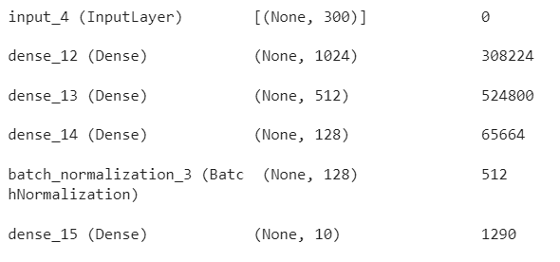
TF-IDF + Deep Neural Networks
Tuesday 20/12/2022
MSSV: 20521394
Vì vậy, em đã giảm số lượng unit trong mỗi hidden layer xuống còn (1024-512-128) như sau:
→ Mô hình mới đã tốt hơn mô hình cũ ở việc chống overfitting, tuy nhiên hiện tượng này vẫn còn xảy ra ở 1 số ít lần train

Slide 27
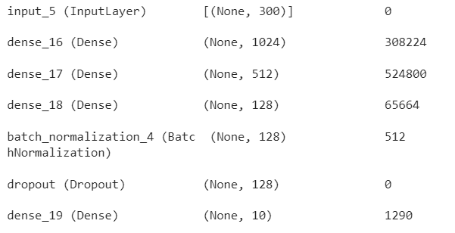
TF-IDF + Deep Neural Networks
Tuesday 20/12/2022
MSSV: 20521394
Em đã thêm tiếp vào 1 lớp DropOut(0.4) nhằm khắc phục tối đa hiện tượng này:
→ Mô hình đã ổn định và sẵn sàng training

Slide 28
TF-IDF + Deep Neural Networks
Tuesday 20/12/2022
MSSV: 20521394
Sau khi training mô hình trên với 50 epochs,learing rate = 0.001 thì thu được kết quả như sau:
 | VNTC10 | VNTC27
Accuracy | 0.84 | 0.80
Micro Precision | 0.83 | 0.80
Macro Precision | 0.80 | 0.76
Micro Recall | 0.83 | 0.80
Macro Recall | 0.80 | 0.76
Micro F1 | 0.83 | 0.80
Macro F1 | 0.80 | 0.75

Slide 29
TF-IDF + Deep Neural Networks
Tuesday 20/12/2022
MSSV: 20521394
Fine Tuning:
Tuning các hyper-parameters của mạng DNN tự thiết kế nhằm giảm thiểu thời gian chạy và tăng cường độ chính xác
Các phương pháp đã sử dụng:
Early Stopping
Learning Rate Scheduler: Cụ thể là hàm Exponential Decay initial_learning_rate * decay_rate ^ (step / decay_steps)
Normalization: thử thêm và bớt lớp Batch Normalization trong mô hình
Optimizer Function: thay đổi hàm Adam thành SGD

Slide 30
TF-IDF + Deep Neural Networks
Tuesday 20/12/2022
MSSV: 20521394
Early Stopping ~ 28 epochs
 | VNTC10 | VNTC27
Accuracy | 0.91 | 0.88
Micro Precision | 0.91 | 0.88
Macro Precision | 0.79 | 0.78
Micro Recall | 0.91 | 0.88
Macro Recall | 0.79 | 0.81
Micro F1 | 0.91 | 0.88
Macro F1 | 0.79 | 0.79

Slide 31
TF-IDF + Deep Neural Networks
Tuesday 20/12/2022
MSSV: 20521394
No Scheduler - Learning Rate = 0.005
 | VNTC10 | VNTC27
Accuracy | 0.90 | 0.86
Micro Precision | 0.91 | 0.88
Macro Precision | 0.79 | 0.80
Micro Recall | 0.91 | 0.88
Macro Recall | 0.79 | 0.80
Micro F1 | 0.91 | 0.88
Macro F1 | 0.79 | 0.79

Slide 32
TF-IDF + Deep Neural Networks
Tuesday 20/12/2022
MSSV: 20521394
No Batch Normalization
 | VNTC10 | VNTC27
Accuracy | 0.14 | 0.12
Micro Precision | 0.16 | 0.13
Macro Precision | 0.10 | 0.03
Micro Recall | 0.13 | 0.12
Macro Recall | 0.01 | 0.00
Micro F1 | 0.14 | 0.13
Macro F1 | 0.02 | 0.01

Slide 33
TF-IDF + Deep Neural Networks
Tuesday 20/12/2022
MSSV: 20521394
SGD
 | VNTC10 | VNTC27
Accuracy | 0.91 | 0.86
Micro Precision | 0.91 | 0.86
Macro Precision | 0.79 | 0.77
Micro Recall | 0.91 | 0.86
Macro Recall | 0.79 | 0.80
Micro F1 | 0.91 | 0.86
Macro F1 | 0.79 | 0.77

Slide 34
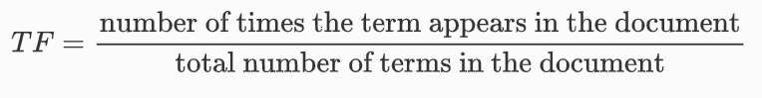
TF-IDF + BiLSTM
Tuesday 20/12/2022
MSSV: 20520094
Term Frequency - Inverse Document Frequency (TF-IDF)
Term Frequency: TF của từ là số lần từ ngữ xuất hiện trong tài liệu so với tổng số từ trong tài liệu.
Inverse Document Frequency: : IDF của một từ tượng trưng cho mức độ phổ biến (hoặc không phổ biến) của một từ trong văn bản.

Slide 35
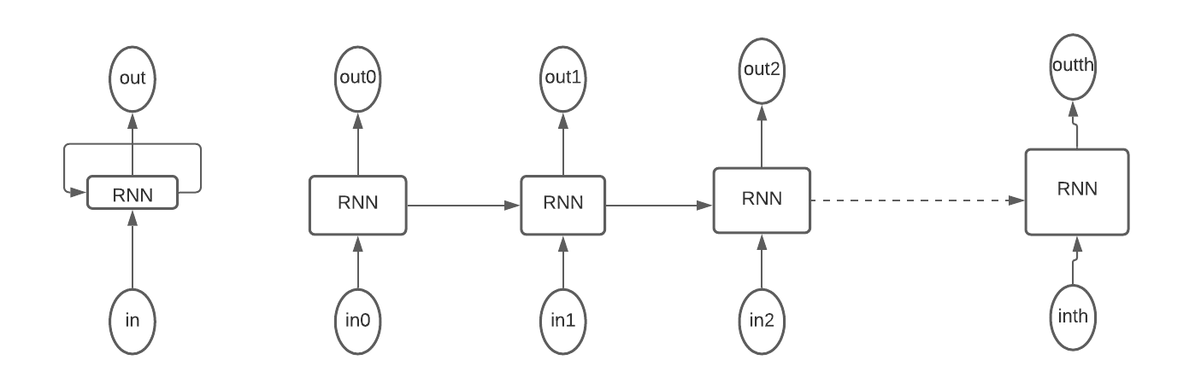
TF-IDF + BiLSTM
Tuesday 20/12/2022
MSSV: 20520094
RNN

Slide 36

TF-IDF + BiLSTM
Tuesday 20/12/2022
MSSV: 20520094
LSTM

Slide 37
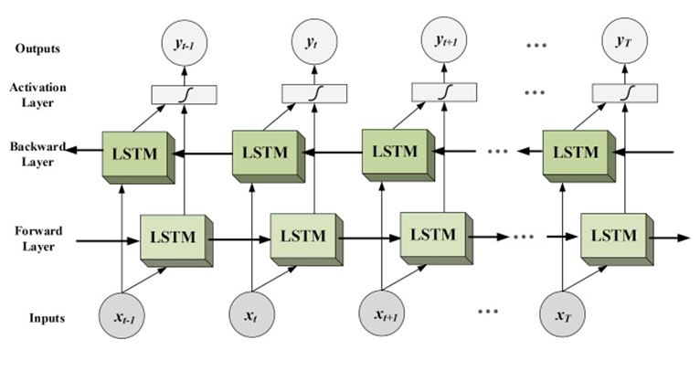
TF-IDF + BiLSTM
Tuesday 20/12/2022
MSSV: 20520094

Slide 38
TF-IDF + BiLSTM
Tuesday 20/12/2022
MSSV: 20520094
Sử dụng TF-IDF để embedding dữ liệu đầu vào
Tuning learning rate bằng Learning Rate Schedule với Linear Decay
Tuning epoch bằng Early Stopping
Tuning optimizer giữa Adam và SGD
Thực nghiệm bằng cách thêm 1 số Layer như Batch Normalize, Dropout, Pooling tuy nhiên đa số đều giảm độ chính xác của mô hình

Slide 39
TF-IDF + BiLSTM
Tuesday 20/12/2022
MSSV: 20520094
VNCT - 10
Optimizer | Adam | SGD
Micro precision | 0.8696 | 0.1323
Micro recall | 0.8696 | 0.1323
Micro F1 score | 0.8696 | 0.1323
Macro precision | 0.8498 | 0.0132
Macro recall | 0.8366 | 0.1
Macro F1 score | 0.8408 | 0.023

Slide 40
TF-IDF + BiLSTM
Tuesday 20/12/2022
MSSV: 20520094
VNCT - 27
Optimizer | Adam | SGD
Micro precision | 0.8217 | 0.1212
Micro recall | 0.8217 | 0.1212
Micro F1 score | 0.8217 | 0.1212
Macro precision | 0.805 | 0.0044
Macro recall | 0.7889 | 0.037
Macro F1 score | 0.7897 | 0.008

Slide 41
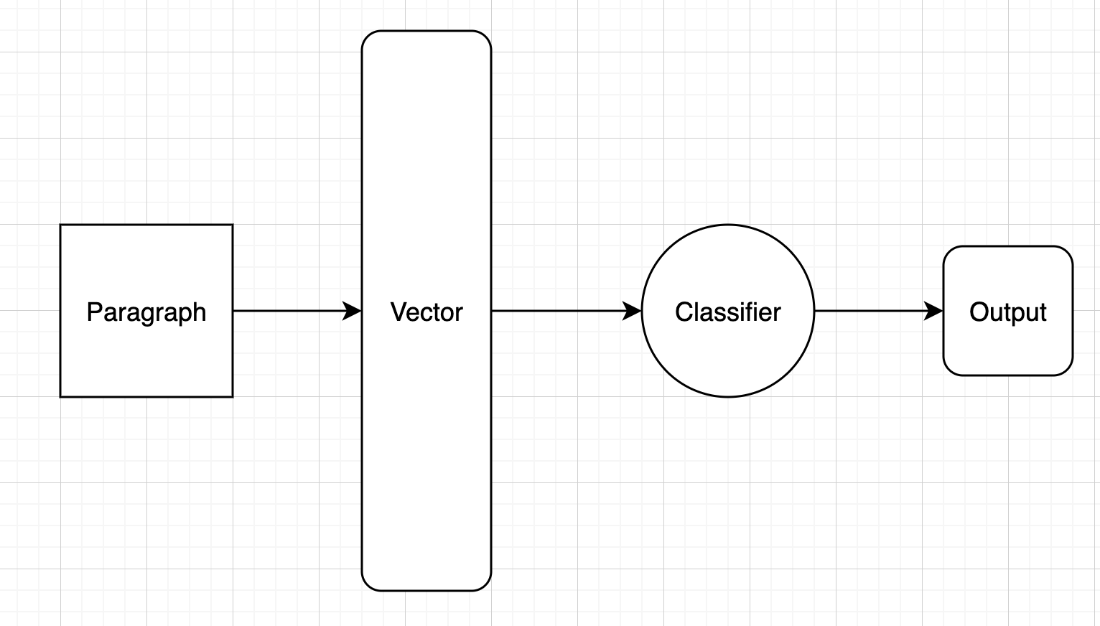
Doc2Vec + LSTM
Tuesday 20/12/2022
MSSV: 20520073
Doc2Vec là phương pháp giúp chuyển đổi dữ liệu dạng text theo cấp tài liệu/văn bản sang vector giúp máy tính có hiểu hiểu được.
Notes:
Ý tưởng của thuật toán này khá cơ bản. Dựa trên mô hình word2vec, ta thêm vào một vector khác (được gọi là Paragraph ID). Sau khi train mô hình, ta trích rút từ kết quả đầu ra vector có Paragraph ID
Nhìn mô hình này quen chứ? Đây chính là mô hình mở rộng của CBOW. Nhưng thay vì chỉ sử dụng những từ xung quanh( từ ngữ cảnh) để dự đoán từ mục tiêu, ta còn thêm một thuộc tính vector là một tài liệu vào.
Như vậy, khi chúng ta train vector từ W, vector văn bản D cũng sẽ được train theo cùng. Và kết quả đầu ra, mô hình sẽ đưa ra chỉ số vector của tài liệu đó.
Mô hình train trên được gọi là Distributed Memory version of Paragraph Vector (PV-DM). Hoạt động dựa trên việc ghi nhớ nhớ những gì còn thiếu trong ngữ cảnh, trong chủ đề, hoặc trong đoạn văn. Word vectors sẽ đại diện biểu diễn khái niệm của một từ, document vector như mô tả khái niệm cho một cấp tài liệu

Slide 42
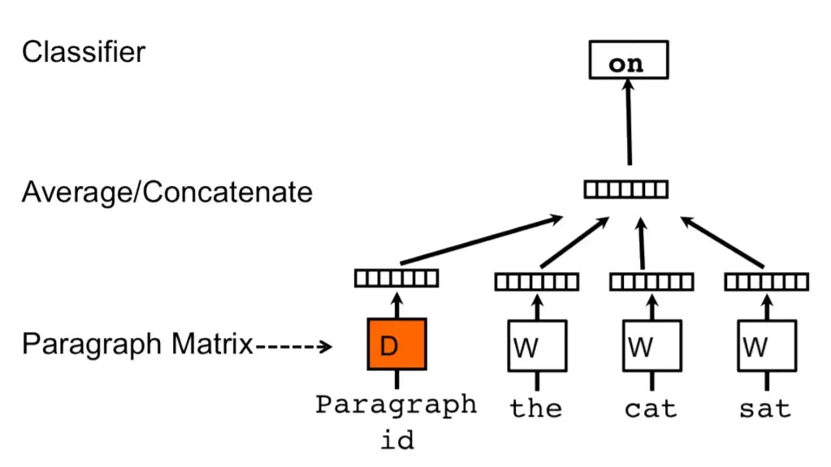
Doc2Vec + LSTM
Tuesday 20/12/2022
MSSV: 20520073
PV-DM: Distributed Memory
Notes:
Ý tưởng của thuật toán này khá cơ bản. Dựa trên mô hình word2vec, ta thêm vào một vector khác (được gọi là Paragraph ID). Sau khi train mô hình, ta trích rút từ kết quả đầu ra vector có Paragraph ID
Nhìn mô hình này quen chứ? Đây chính là mô hình mở rộng của CBOW. Nhưng thay vì chỉ sử dụng những từ xung quanh( từ ngữ cảnh) để dự đoán từ mục tiêu, ta còn thêm một thuộc tính vector là một tài liệu vào.
Như vậy, khi chúng ta train vector từ W, vector văn bản D cũng sẽ được train theo cùng. Và kết quả đầu ra, mô hình sẽ đưa ra chỉ số vector của tài liệu đó.
Mô hình train trên được gọi là Distributed Memory version of Paragraph Vector (PV-DM). Hoạt động dựa trên việc ghi nhớ nhớ những gì còn thiếu trong ngữ cảnh, trong chủ đề, hoặc trong đoạn văn. Word vectors sẽ đại diện biểu diễn khái niệm của một từ, document vector như mô tả khái niệm cho một cấp tài liệu

Slide 43
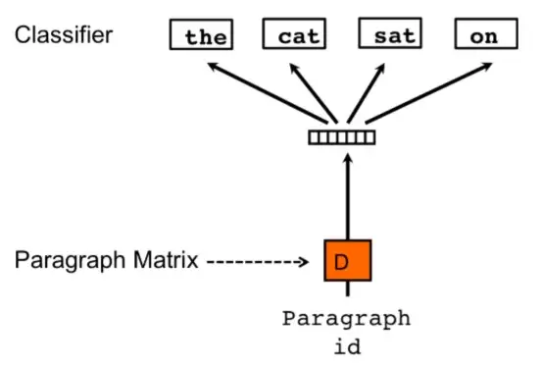
Doc2Vec + LSTM
Tuesday 20/12/2022
MSSV: 20520073
PV-DBOW: Distributed Bag Of Words
Notes:
Ý tưởng của thuật toán này khá cơ bản. Dựa trên mô hình word2vec, ta thêm vào một vector khác (được gọi là Paragraph ID). Sau khi train mô hình, ta trích rút từ kết quả đầu ra vector có Paragraph ID
Nhìn mô hình này quen chứ? Đây chính là mô hình mở rộng của CBOW. Nhưng thay vì chỉ sử dụng những từ xung quanh( từ ngữ cảnh) để dự đoán từ mục tiêu, ta còn thêm một thuộc tính vector là một tài liệu vào.
Như vậy, khi chúng ta train vector từ W, vector văn bản D cũng sẽ được train theo cùng. Và kết quả đầu ra, mô hình sẽ đưa ra chỉ số vector của tài liệu đó.
Mô hình train trên được gọi là Distributed Memory version of Paragraph Vector (PV-DM). Hoạt động dựa trên việc ghi nhớ nhớ những gì còn thiếu trong ngữ cảnh, trong chủ đề, hoặc trong đoạn văn. Word vectors sẽ đại diện biểu diễn khái niệm của một từ, document vector như mô tả khái niệm cho một cấp tài liệu

Slide 44
Doc2Vec + LSTM
Tuesday 20/12/2022
MSSV: 20520073
Sử dụng Doc2Vec để embedding dữ liệu đầu vào
Tuning learning rate bằng Learning Rate Schedule với Linear Decay
Tuning epoch bằng Early Stopping
Tuning optimizer giữa Adam và SGD

Slide 45
Doc2Vec + LSTM
Tuesday 20/12/2022
MSSV: 20520073
Adam - Learning rate: 0.001 - Epochs: 15
 | VNCT10 | VNCT27
Accuracy | 0.8471 | 0.7667
Micro Precision | 0.8471 | 0.7667
Macro Precision | 0.8200 | 0.7332
Micro Recall | 0.8471 | 0.7667
Macro Recall | 0.8185 | 0.7084
Micro F1 | 0.8471 | 0.7667
Macro F1 | 0.8169 | 0.7165

Slide 46
Doc2Vec + LSTM
Tuesday 20/12/2022
MSSV: 20520073
SGD - Learning rate: 0.001 - Epochs: 45
 | VNCT10 | VNCT27
Accuracy | 0.7140 | 0.4976
Micro Precision | 0.7140 | 0.4976
Macro Precision | 0.6909 | 0.3873
Micro Recall | 0.7140 | 0.4976
Macro Recall | 0.6773 | 0.3512
Micro F1 | 0.7140 | 0.4976
Macro F1 | 0.6800 | 0.3284

Slide 47
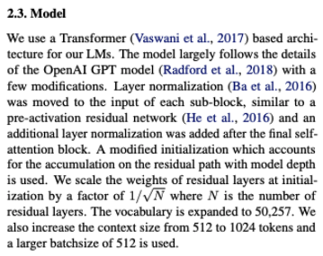
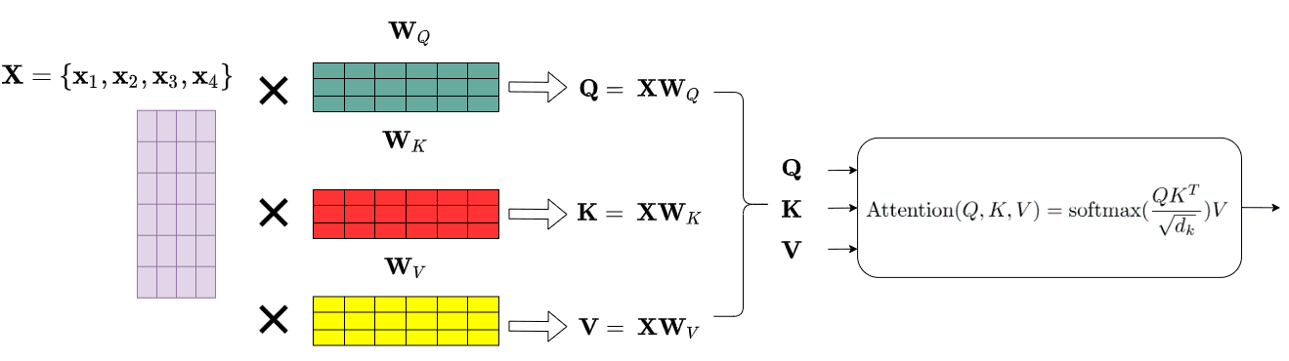
GPT
Tuesday 20/12/2022
MSSV: 20520070
GPT là một kiểu mô hình Transformer, tuy nhiên, có một số điểm khác biệt như sau
Như các mô hình transformer sử dụng self-attention, GPT cũng có độ phức tạp bậc 2

Slide 48
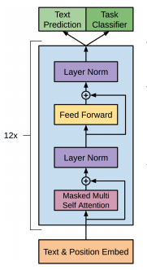
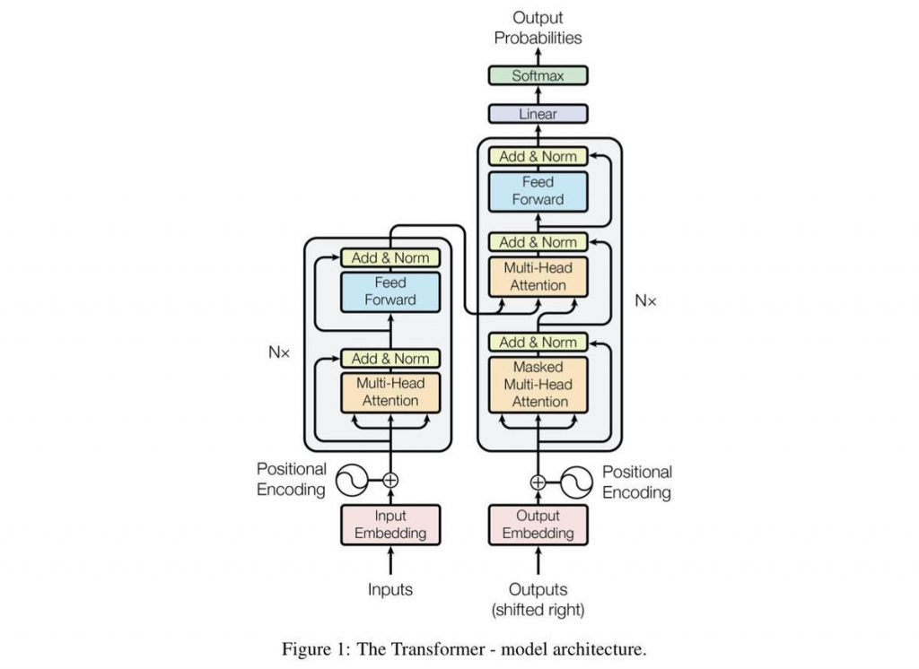
GPT
Tuesday 20/12/2022
MSSV: 20520070
Mô hình GPT có thể biểu diễn trực quan như sau

Slide 49
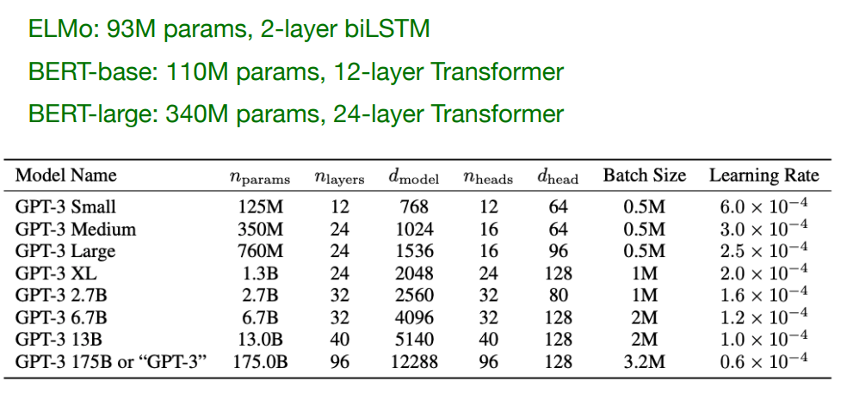
GPT
Tuesday 20/12/2022
MSSV: 20520070
Mô hình GPT có thể biểu diễn trực quan như sau
Cũng như các mô hình NLP khác, các mô hình GPT có rất nhiều tham số và được train với cấu hình như sau

Slide 50
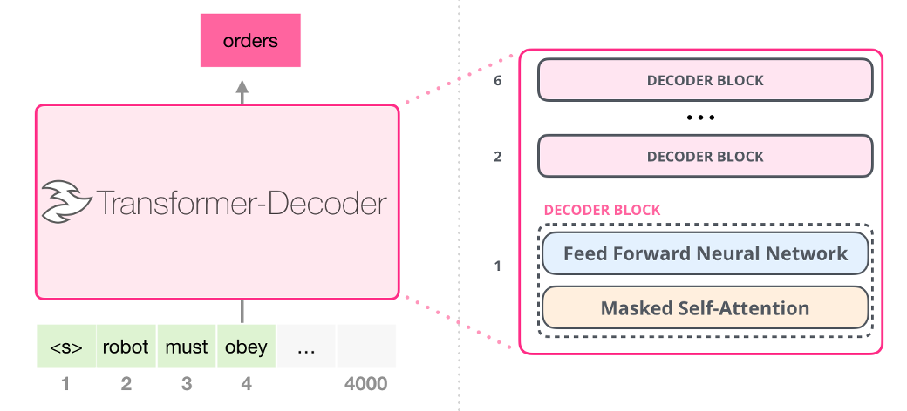
GPT2
Tuesday 20/12/2022
MSSV: 20520052
GPT is Generative Pre-train Transformer

Slide 51
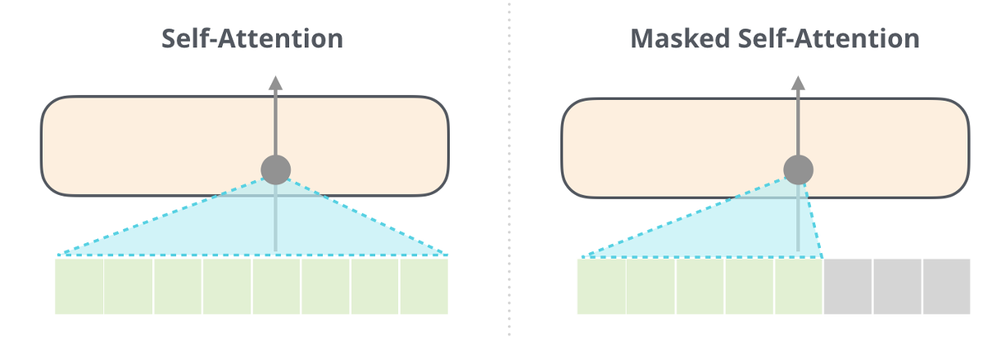
GPT2
Tuesday 20/12/2022
MSSV: 20520052
Inside GPT

Slide 52
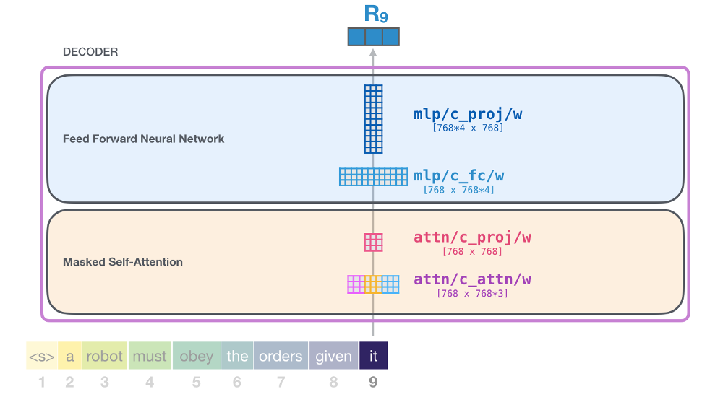
GPT2
Tuesday 20/12/2022
MSSV: 20520052
Inside GPT

Slide 53
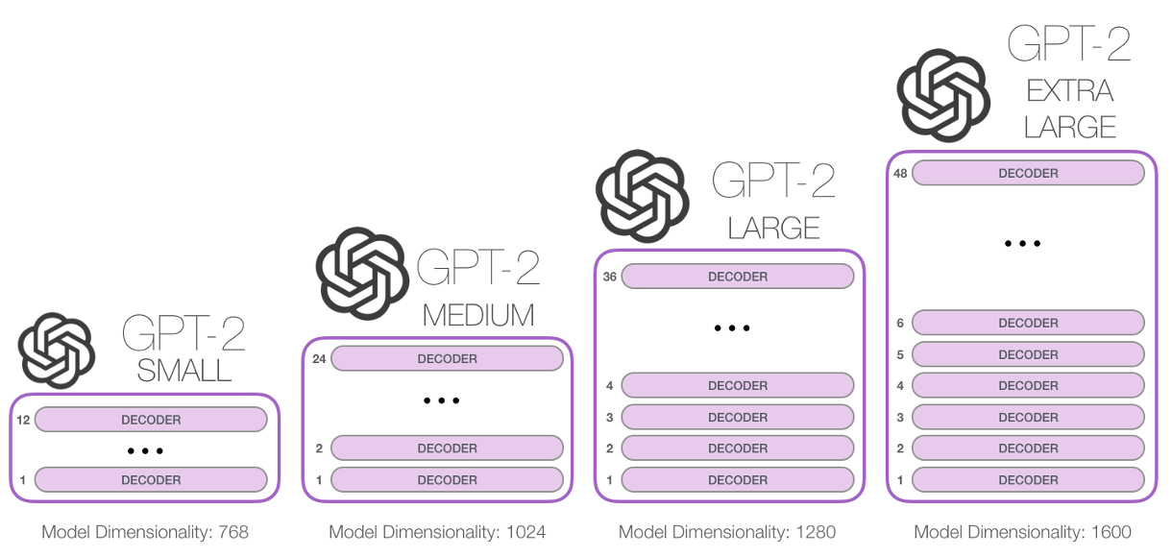
GPT2
Tuesday 20/12/2022
MSSV: 20520052
GPT’s family

Slide 54
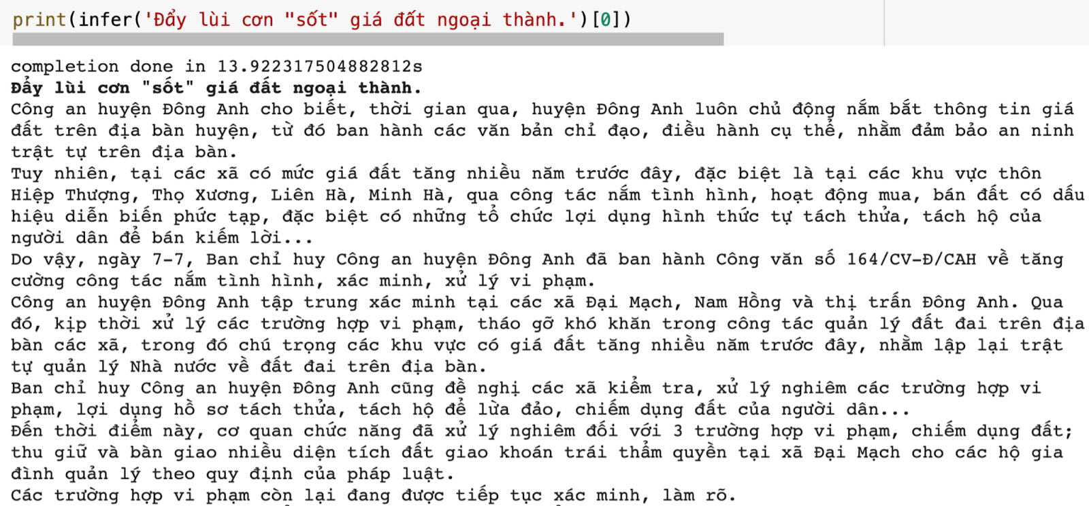
GPT2
Tuesday 20/12/2022
MSSV: 20520052
GPT is a content generator

Slide 55
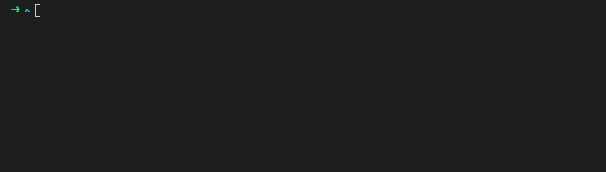
GPT2
Tuesday 20/12/2022
MSSV: 20520052
GPT is a code generator

Slide 56

GPT2
Tuesday 20/12/2022
MSSV: 20520052
GPT is a poet

Slide 57
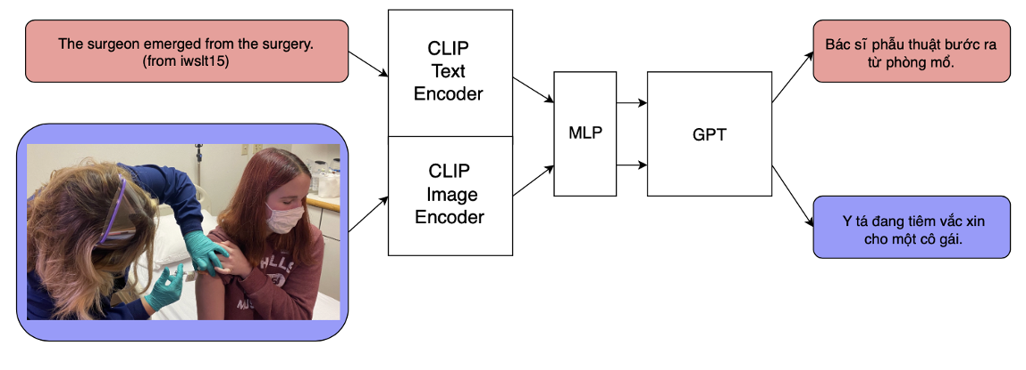
GPT2
Tuesday 20/12/2022
MSSV: 20520052
GPT is a caption generator

Slide 58
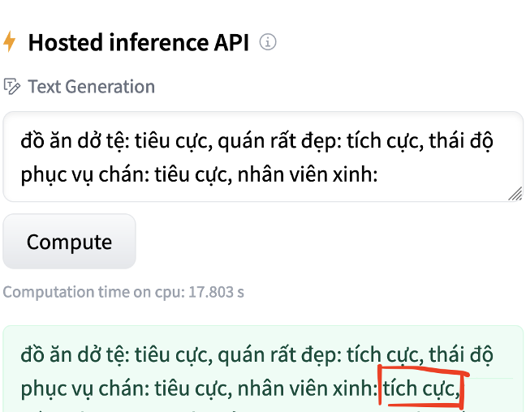
GPT2
Tuesday 20/12/2022
MSSV: 20520052
GPT is a few-shot learner

Slide 59
GPT2
Tuesday 20/12/2022
MSSV: 20520052
GPT is a few-shot learner

Slide 60
GPT + Softmax Regression
Tuesday 20/12/2022
MSSV: 20520070
Kết quả thí nghiệm trên tập VNTC10 và VNTC27
Dataset | VNTC10 | VNTC27
Micro precision | 0.8128 | 0.7340
Micro recall | 0.8128 | 0.7340
Micro F1 score | 0.8128 | 0.7340
Macro precision | 0.7717 | 0.7030
Macro recall | 0.7735 | 0.6886
Macro F1 score | 0.7723 | 0.6929

Slide 61
GPT + MLP
Tuesday 20/12/2022
MSSV: 20520070
Kết quả thí nghiệm trên tập VNTC10 và VNTC27
Dataset | VNTC10(465 epochs) | VNTC27(1600 epochs)
Micro precision | 0.9671 | 0.9431
Micro recall | 0.9671 | 0.9431
Micro F1 score | 0.9671 | 0.9431
Macro precision | 0.9685 | 0.8166
Macro recall | 0.9644 | 0.8703
Macro F1 score | 0.9664 | 0.8395

Slide 62
GPT2
Tuesday 20/12/2022
MSSV: 20520052
Adam - Learning Rate = 0.005 - 10 Epochs
 | VNTC10 | VNTC27
Accuracy | 0.7731 | 0.6343
Micro Precision | 0.7615 | 0.6362
Macro Precision | 0.3831 | 0.5523
Micro Recall | 0.7645 | 0.6314
Macro Recall | 0.3624 | 0.5851
Micro F1 | 0.3612 | 0.5624
Macro F1 | 0.7631 | 0.6951

Slide 63
GPT2
Tuesday 20/12/2022
MSSV: 20520052
SGD - Learning Rate = 0.005 - 10 Epochs
 | VNTC10 | VNTC27
Accuracy | 0.1421 | 0.0244
Micro Precision | 0.1612 | 0.1373
Macro Precision | 0.1034 | 0.0328
Micro Recall | 0.2321 | 0.1274
Macro Recall | 0.0353 | 0.0223
Micro F1 | 0.1462 | 0.1312
Macro F1 | 0.0233 | 0.0166

Slide 64
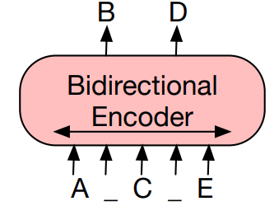
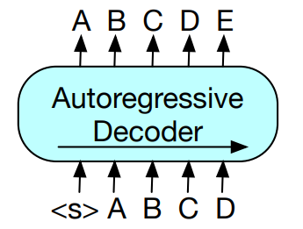
BART
Tuesday 20/12/2022
MSSV: 20520079
BERT: Các token ngẫu nhiên được thay thế bằng <mask>, và các văn bản của chúng ta sẽ mã hóa 2 chiều. Các token bị thiếu sẽ được dự đoán một cách độc lập với nhau. Do đó BERT sẽ khó để generate ra được từ mới hơn.
GPT: Token được dự đoán một cách “autoregressive”. Tức là GPT có thể dùng để generate từ mới được. Tuy nhiên mô hình chỉ học được từ hướng bên trái.

Slide 65
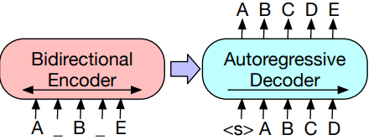
BART
Tuesday 20/12/2022
MSSV: 20520079
BART: Input của encoder sẽ không cần được căn chỉnh với output của decoder, cho phép bất kỳ nhiễu chuyển đổi nào. Một document bị hỏng có thể thay thế bằng các ký hiệu <mask>. Văn bản bị hỏng bên trái được encode hai chiều, và bên phải sử dụng autoregressive decoder để generate ra tốt hơn.

Slide 66
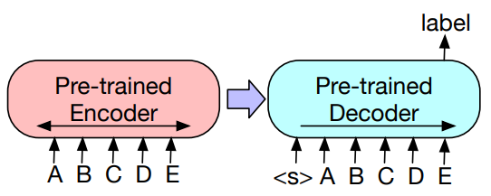
Fine-tuning BART on Classification task
Tuesday 20/12/2022
MSSV: 20520079
Sử dụng vector của hidden layer cuối cùng của lớp decoder để sử dụng cho quá trình phân lớp. Ở đây em sẽ thực hiện với hai phương pháp
Phương pháp 1. Sử dụng pretrained BARTpho làm mô hình trích xuất đặc trưng, sau đó lấy vector đặc trưng đó qua mô hình phân lớp
Phương pháp 2. Fine-tuning BARTpho và mô hình phân lớp

Slide 67
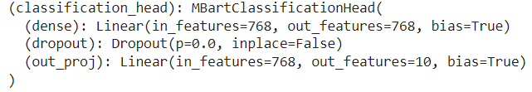
BART + DNN
Tuesday 20/12/2022
MSSV: 20520079
Sử dụng vector của hidden layer cuối cùng của lớp decoder để sử dụng cho quá trình phân lớp. Ở đây em sẽ thực hiện với hai phương pháp
Phương pháp 1. Sử dụng pretrained BARTpho làm mô hình trích xuất đặc trưng, sau đó lấy vector đặc trưng đó qua mô hình phân lớp
Phương pháp 2. Fine-tuning BARTpho và mô hình phân lớp
Với mô hình phân lớp, thì sẽ cho một lớp có 768 chiều rồi qua 1 lớp softmax để phân lớp.

Slide 68
Experiment BART + DNN
Tuesday 20/12/2022
MSSV: 20520079
Sử dụng early stopping cho val_loss
Sử dụng linear scheduler
Do mô hình đã sử dụng lớp normalization, nên ở đây sẽ dùng luôn normalization như kiến trúc BARTpho-base đã xây dựng
Thực nghiệm với 2 optimizer là Adam và SGD

Slide 69
Experiment BART + DNN
Tuesday 20/12/2022
MSSV: 20520079
Phương pháp 1. Sử dụng pretrained (batch_size = 1024) trên tập VNTC10
Optimizer | Adam | SGD
Micro precision | 0.7905 | 0.7663
Micro recall | 0.7905 | 0.7663
Micro F1 score | 0.7905 | 0.7663
Macro precision | 0.7512 | 0.7221
Macro recall | 0.7509 | 0.7257
Macro F1 score | 0.7484 | 0.7229

Slide 70
Experiment BART + DNN
Tuesday 20/12/2022
MSSV: 20520079
Phương pháp 2. Fine-tuning (batch_size = 32) trên tập VNTC10
Optimizer | Adam | SGD
Micro precision | 0.8920 | 0.8748
Micro recall | 0.8920 | 0.8748
Micro F1 score | 0.8920 | 0.8748
Macro precision | 0.8682 | 0.8421
Macro recall | 0.8508 | 0.8334
Macro F1 score | 0.8517 | 0.8348

Slide 71
Experiment BART + DNN
Tuesday 20/12/2022
MSSV: 20520079
Phương pháp 1. Sử dụng pretrained (batch_size = 1024) trên tập VNTC27
Optimizer | Adam | SGD
Micro precision | 0.7394 | 0.6800
Micro recall | 0.7394 | 0.6800
Micro F1 score | 0.7394 | 0.6800
Macro precision | 0.7123 | 0.6277
Macro recall | 0.6991 | 0.5958
Macro F1 score | 0.7022 | 0.6046

Slide 72
Experiment BART + DNN
Tuesday 20/12/2022
MSSV: 20520079
Phương pháp 2. Fine-tuning (batch_size = 32) trên tập VNTC27
Optimizer | Adam | SGD
Micro precision | 0.8724 | 0.7381
Micro recall | 0.8724 | 0.7381
Micro F1 score | 0.8724 | 0.7381
Macro precision | 0.8519 | 0.7105
Macro recall | 0.8423 | 0.5804
Macro F1 score | 0.8449 | 0.5576

Slide 73
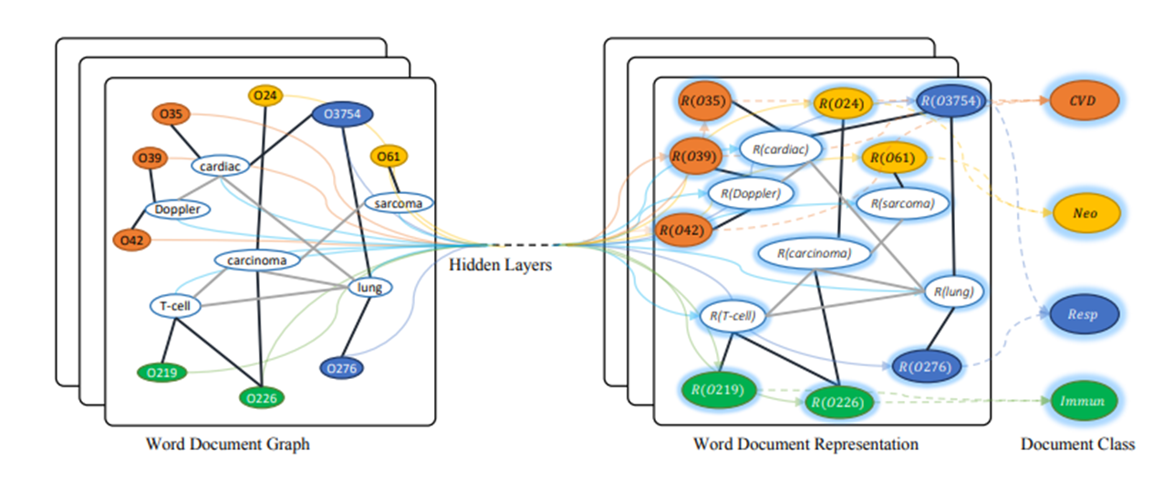
Graph Convolutional Networks for Text Classification
Tuesday 20/12/2022
MSSV: 20520193

Slide 74
Text Representation
Tuesday 20/12/2022
MSSV: 20520193
Text representation - một bước trung gian quan trọng cho text classification
Traditional methods sử dụng hand-crafted features như:
•lexical features
•Bag-of-Words
•N-grams
Deep learning models được sử dụng rộng rãi để học text representations.
•RNNs such as LSTM (Hochreiter and Schmidhuber 1997)
•CNNs (Kim 2014)
Notes:
Thay vì sử dụng các hand-crafted features, các mô hình học sâu có thể tự động học các hidden features từ dữ liệu bằng cách sử dụng một số kiến trúc

Slide 75
CNN & RNN in Text Representation
Tuesday 20/12/2022
MSSV: 20520193
Ưu điểm:
Nắm bắt tốt thông tin ngữ nghĩa và cú pháp trong các chuỗi từ liên tiếp cục bộ.
Nhược điểm:
Có thể bỏ qua sự xuất hiện của global word co-occurrence trong corpus mang ngữ nghĩa không liên tiếp và khoảng cách xa.

Slide 76
Graph Neural Networks
Tuesday 20/12/2022
MSSV: 20520193
GNN:
Có hiêu quả tốt trong các task có rich relational structure.
Có thể lưu giữ global structure information trong graph embeddings (node, edge, subgraph và graph embeddings)

Slide 77
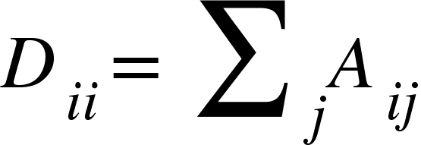
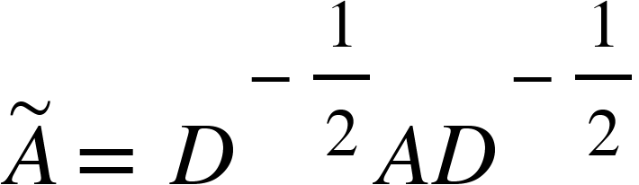
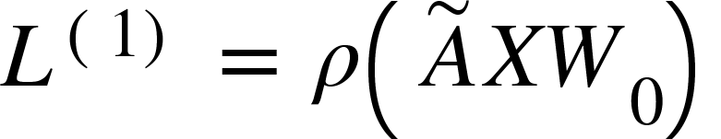
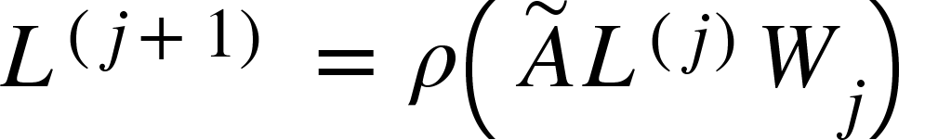
Graph Convolutional Networks (GCN)
Tuesday 20/12/2022
MSSV: 20520193
Một đồ thị được biểu diễn dưới dạng G = (V, E) với:
V: tập hợp các nút của đồ thị, |V| = num_doc + num_unique_word.
E: tập hợp các cạnh kết nối các nút của đồ thị.
A: Adjacency matrix; degree matrix D:
, normalized symmetric adjacency matrix
X: node features matrix
1 layer GCN:
Stacking multiple GCN layers:
Notes:
áp dụng các mạng thần kinh tích chập trên đồ thị (được gọi là mạng tích chập đồ thị - GCN) với giả định rằng cấu trúc của đồ thị cung cấp thông tin phong phú cho việc text representation
Adjacency matrix (A) cũng được gọi là 1 weighted-matrix, thể hiện trọng số các cạnh của đồ thị.
X: ma trận feature ứng với các nút của đồ thị
1 hidden layer của GCN có thể được biểu diễn như

Slide 78
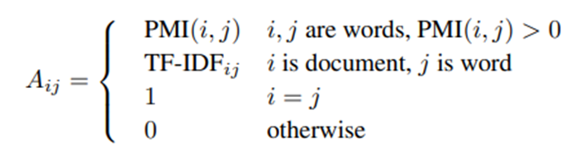
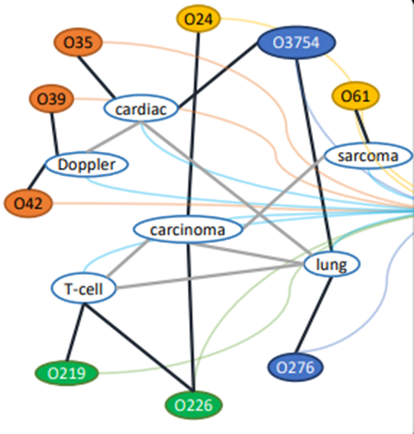
Graph Construction
Tuesday 20/12/2022
MSSV: 20520193

Slide 79
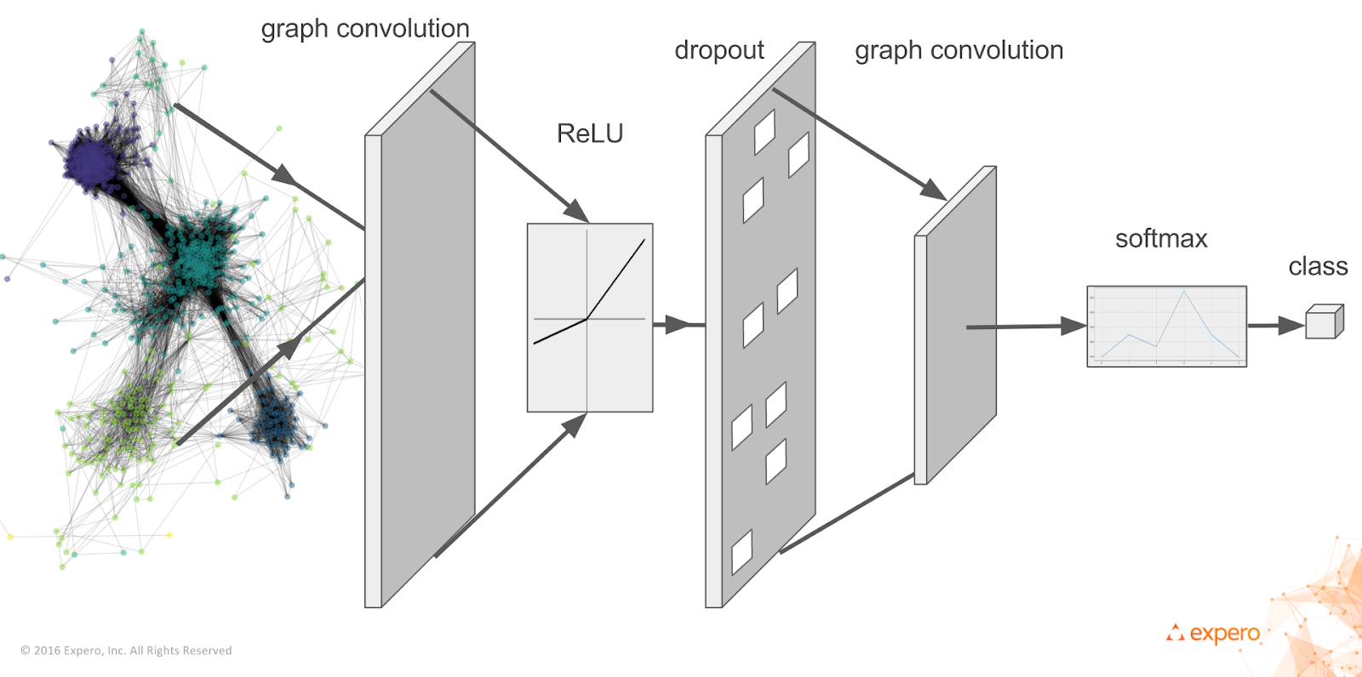
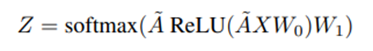
Simple two-layer GCN:
Tuesday 20/12/2022
MSSV: 20520193
Notes:
After this onstruction, the authors simply run a two layer GCN followed by a softmax function for predicting the label.
Ý tưởng chính của mô hình này là mỗi lớp nắm bắt thông tin của các lớp lân cận. Khi xếp chồng nhiều lớp với nhau, mô hình có thể tích hợp thông tin từ các vùng lân cận lớn hơn

Slide 80
Experiment TextGCN
Tuesday 20/12/2022
MSSV: 20520193
Setting:
Window size: 20
Learning rate: 0.02
Dropout rate: 0.5
Max epoch: 200
Early stopping: 10
Result
Dataset | Micro F1 score | Macro F1 score
VNTC10 | 0. 9176 | 0.8995
VNTC27 | 0.8974 | 0.8774

Slide 81
Summary
Tuesday 20/12/2022
MSSV: 20520193
Result on VNTC10
Result on VNTC27
Method | Micro F1 score | Macro F1 score
TF-IDF+DNN | 0.9078 | 0.7934
TF-IDF+BiLSTM | 0.8696 | 0.8408
Doc2Vec+LSTM | 0.8471 | 0.8169
GPT | 0.9671 | 0.9664
GPT2 | 0.3612 | 0.7631
BART | 0.8920 | 0.8517
TextGCN | 0. 9176 | 0.8995
Method | Micro F1 score | Macro F1 score
TF-IDF+DNN | 0.8672 | 0.8011
TF-IDF+BiLSTM | 0.8217 | 0.7897
Doc2Vec+LSTM | 0.7667 | 0.7165
GPT | 0.9431 | 0.8395
GPT2 | 0.6951 | 0.6343
BART | 0.8724 | 0.8449
TextGCN | 0.8974 | 0.8774

Slide 82

Thanks

